Slide 1
Tạo một Plugin trong Wordpres

Slide 2
Nội dung
1. Giới thiệu plugin trong Wordpress
2. Cấu trúc của một plugin 3. Xây dựng plugin Contact
4. Demo

Slide 3
1.Giới thiệu về Plugin Wordpress

Slide 4
Plugin là gì ?
Plugin là bộ mã tăng khả năng của WordPress. Bằng cách kết hợp giữa PHP, HTML, CSS, JavaScript/jQuery hoặc bất kỳ ngôn ngữ lập trình nào khác
Plugin wordpress có thể thêm tính năng vào bất kỳ vào website, bao gồm Admin Control Panel. Loại bỏ những thành phần không cần thiết.
Plugin WordPress cho phép bạn dễ điều chỉnh và cá nhân hóa WordPress cho phù hợp với nhu cầu cá nhân.

Slide 5
2.Cấu trúc của một plugin

Slide 6
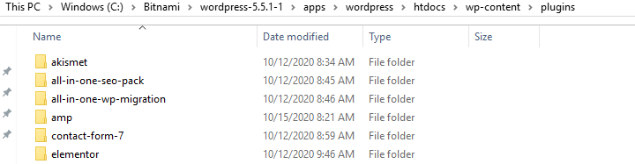
Cấu trúc của một plugin
Mỗi plugin là file PHP nằm trong thư mục wp-content/plugins.

Slide 7
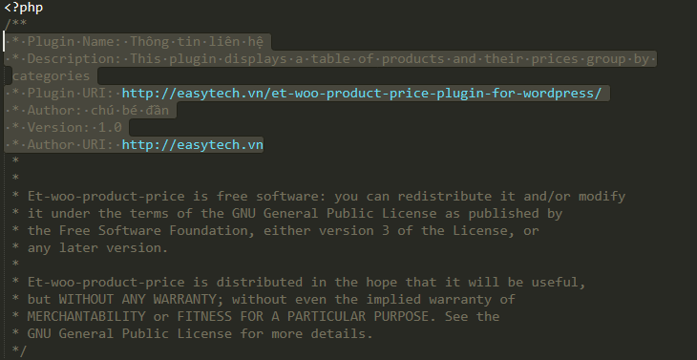
Cấu trúc của một plugin
Cấu trúc như sau:

Slide 8
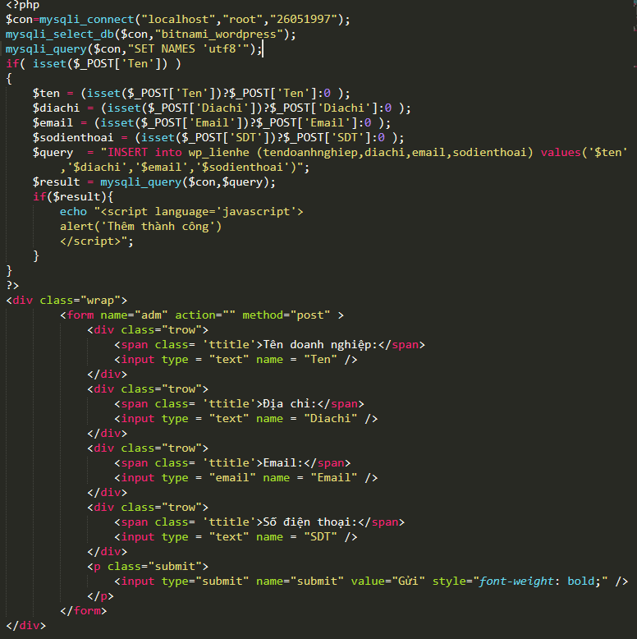
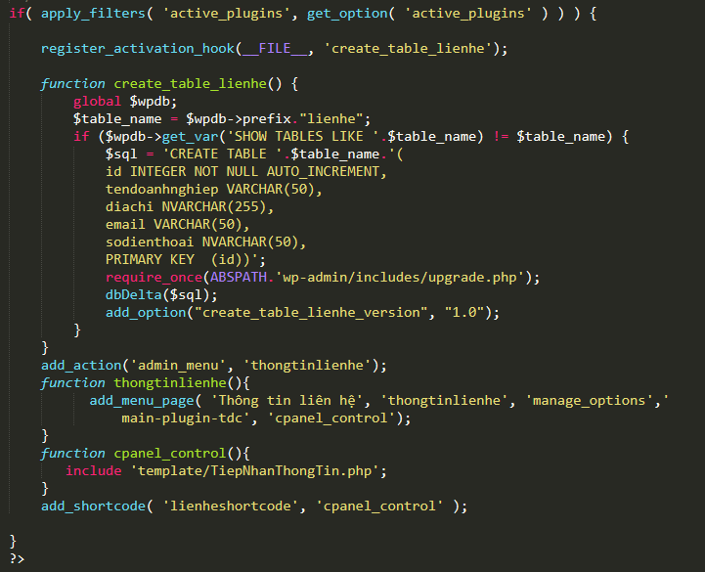
Cấu trúc của một plugin
Cấu trúc plugin liên hệ :

Slide 9
3.Xây dựng plugin Contact

Slide 10
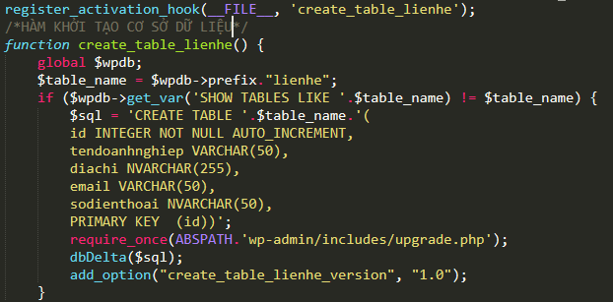
Xây dựng một plugin
Tạo cơ sơ dữ liệu

Slide 11
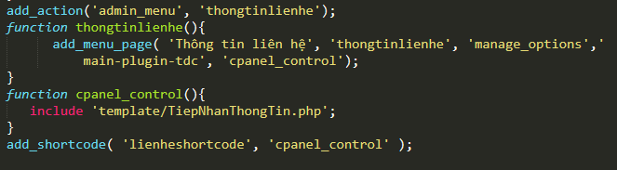
Xây dựng một plugin
Thêm plugin vào dashboard và add shortcode

Slide 12
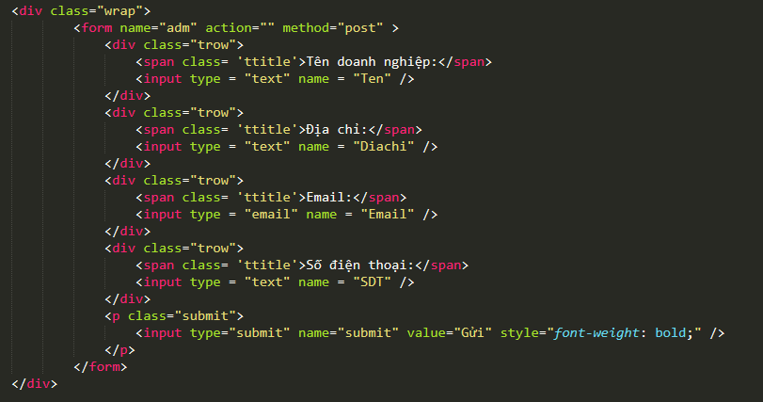
Xây dựng một plugin
Tạo Form liên hệ

Slide 13
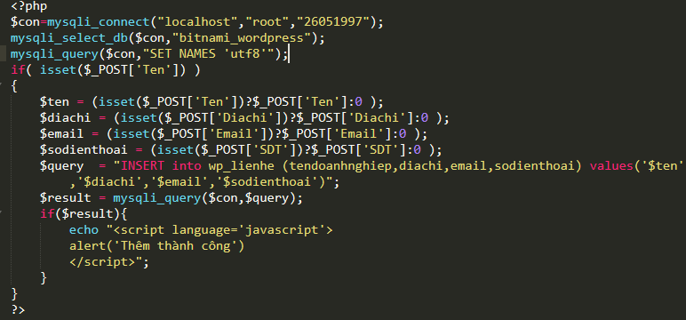
Xây dựng một plugin
Thêm vào database

Slide 14
4.Demo

Slide 15
Thanks!
Any questions?

